Slide 1
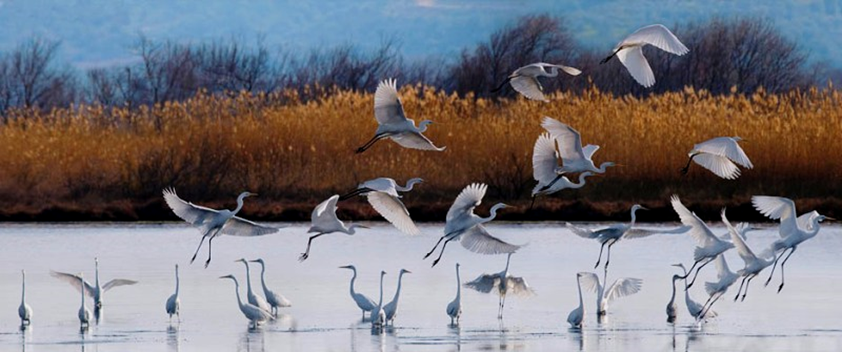
«
«Η Λιμνη Πολυφυτου το 2030 – Συζηταμε για το μελλον της λιμνης μας»
Μαρία Μαυροπούλου ΠΕ 06, Μέλος Π.Ο ΚΠΕ Βελβεντού – Σιάτιστας
Μαρία Κοντούλα, Εκπαιδευτικός ΠΕ 04

Slide 2
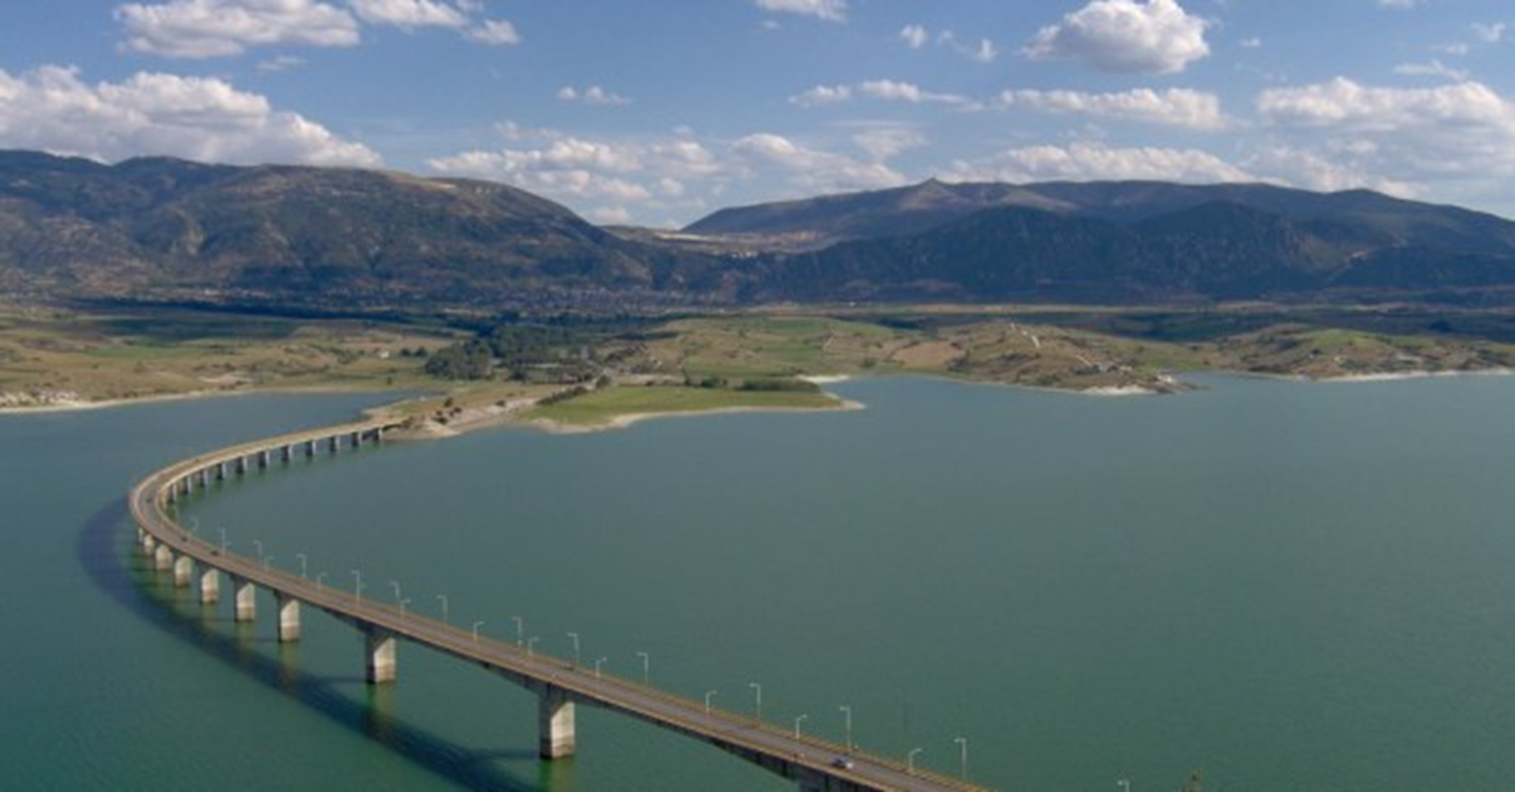
Το εργαστήριο είναι μια εκπαιδευτική, διαθεματική προσέγγιση σε ένα θέμα που θα μπορούσε να απασχολήσει την τοπική κοινωνία των παράκτιων οικισμών της Λίμνης Πολυφύτου

Slide 3
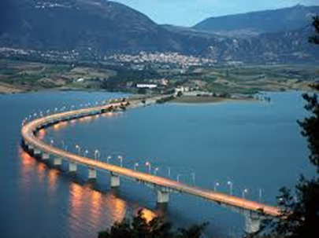
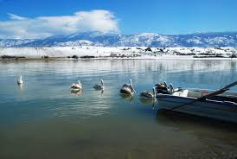
Λίγα λόγια για τη λίμνη…
Η λίμνη Πολυφύτου είναι τεχνητή λίμνη του ποταμού Αλιάκμονα, στο νομό Κοζάνης, που βρίσκεται στη Δυτική Μακεδονία.
Σχηματίστηκε το 1973, μετά την κατασκευή του ομώνυμου φράγματος (Πολυφύτου) στον ποταμό και καλύπτει έκταση 73 τετραγωνικών χιλιομέτρων.
Η λίμνη αποτελεί ιδιοκτησία της ΔΕΗ, έχει παραχωρηθεί όμως στους γύρω κατοίκους προς αλιευτική και οικοτουριστική εκμετάλλευση. Διασχίζεται από την Υψηλή Γέφυρα Σερβίων και τη μικρότερη Γέφυρα Ρυμνίου.

Slide 4

Ο τίτλος «Η Λίμνη Πολυφύτου το 2030 – Συζητάμε για το μέλλον της Λίμνης μας» παραπέμπει στην AGENDA 2030 του ΟΗΕ και τους 17 Παγκόσμιους Στόχους για τη βιώσιμη ανάπτυξη

Slide 5
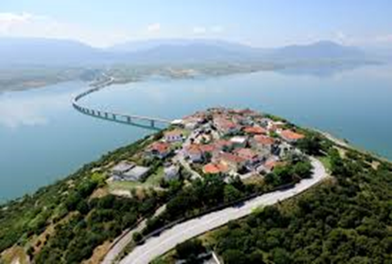
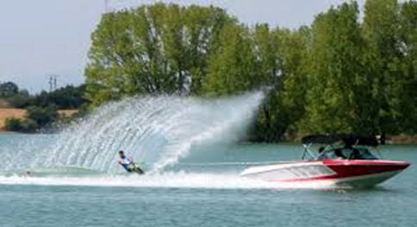
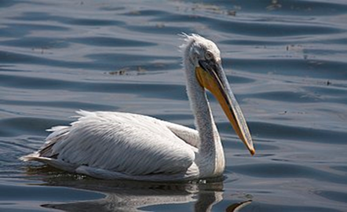
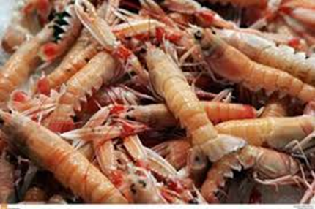
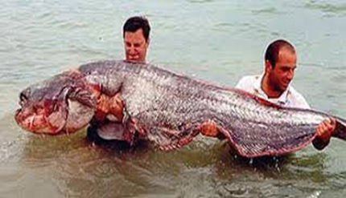
Θεματολογία
Φυσικό περιβάλλον - Οικολογία – Περιβάλλον – φυσικό τοπίο
Βιωσιμότητα της λίμνης Πολυφύτου, της ιχθυοπανίδας και της ορνιθοπανίδας
Κοινωνικό Περιβάλλον – Εργασία – Επιχειρηματικότητα – τοπική κοινωνία
Βιωσιμότητα των επαγγελματιών της περιοχής: ψαράδων, επιχειρηματιών, κτηνοτρόφων, αγροτών

Slide 6


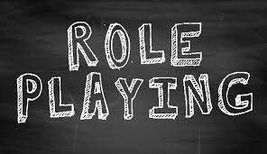
Μεθοδολογία
Χρήση σεναρίου (Case Study)
Προσομοίωση Δημοτικού Συμβουλίου
Εφαρμογή παιχνιδιού ρόλων (Role Playing)
Notes:
Βάσει του σεναρίου, μια κατασκευαστική εταιρεία αναλαμβάνει να χτίσει μια ξενοδοχειακή μονάδα στην περιοχή γύρω από τη λίμνη. Επειδή τα συμφέροντα των συμμετεχόντων είναι αλληλοσυγκρουόμενα, καλούνται οι ίδιοι να αναλάβουν δράση, πάνω από όλα με την ιδιότητα του ενεργού πολίτη, με τελικό σκοπό την εύρεση βιώσιμης λύσης. Τους ζητείται να ακούσουν προσεκτικά την επιχειρηματολογία όλων των εμπλεκομένων και να διαπραγματευτούν τα συμφέροντα τους, από το χώρο που εκπροσωπεί ο καθένας. Για την προσομοίωση του Δ. Σ έχουν επιλεγεί συνολικά δέκα ρόλοι που αφορούν τόσο στους τοπικούς άρχοντες, όσο και στους εκπροσώπους της τοπικής κοινωνίας, την οικολογική κίνηση, τον τύπο, τους επιχειρηματίες που έχουν συμφέροντα στην περιοχή, καθώς και τον Σύμβουλο της Β. Α. Ο συγκεκριμένος ρόλος δρα ως υπενθύμιση – φωνή βιωσιμότητας και αποτρέπει τους υπόλοιπους ρόλους να εστιάσουν αποκλειστικά στο προσωπικό τους συμφέρον, επιπλέον λειτουργεί εξισορροπητικά προτείνοντας πάντα τη βιωσιμότερη λύση για την περιοχή. Οι προτάσεις και η όλη συζήτηση καταλήγουν να σχετίζονται με τους 17 Π. Σ.

Slide 7

Το σενάριο
Βάσει του σεναρίου, μια κατασκευαστική εταιρεία αναλαμβάνει να χτίσει μια ξενοδοχειακή μονάδα στην περιοχή γύρω από τη λίμνη.
Τα συμφέροντα των συμμετεχόντων είναι αλληλοσυγκρουόμενα και καλούνται οι ίδιοι να αναλάβουν δράση, πάνω από όλα με την ιδιότητα του ενεργού πολίτη, με τελικό σκοπό την εύρεση βιώσιμης λύσης.
Τους ζητείται να ακούσουν προσεκτικά την επιχειρηματολογία όλων των εμπλεκομένων και να διαπραγματευτούν τα συμφέροντα τους, από το χώρο που εκπροσωπεί ο καθένας.

Slide 8


Προσομοίωση Δημοτικού Συμβουλίου
Για την προσομοίωση του Δ. Σ έχουν επιλεγεί συνολικά δέκα ρόλοι που αφορούν τόσο στους τοπικούς άρχοντες, όσο και στους εκπροσώπους της τοπικής κοινωνίας, την οικολογική κίνηση, τον τύπο, τους επιχειρηματίες που έχουν συμφέροντα στην περιοχή, καθώς και τον Σύμβουλο της Β. Α.
Ο συγκεκριμένος ρόλος δρα ως υπενθύμιση – φωνή βιωσιμότητας και αποτρέπει τους υπόλοιπους ρόλους να εστιάσουν αποκλειστικά στο προσωπικό τους συμφέρον. Επιπλέον λειτουργεί εξισορροπητικά προτείνοντας πάντα τη βιωσιμότερη λύση για την περιοχή. Οι προτάσεις και η όλη συζήτηση καταλήγουν να σχετίζονται με τους 17 Π. Σ.

Slide 9
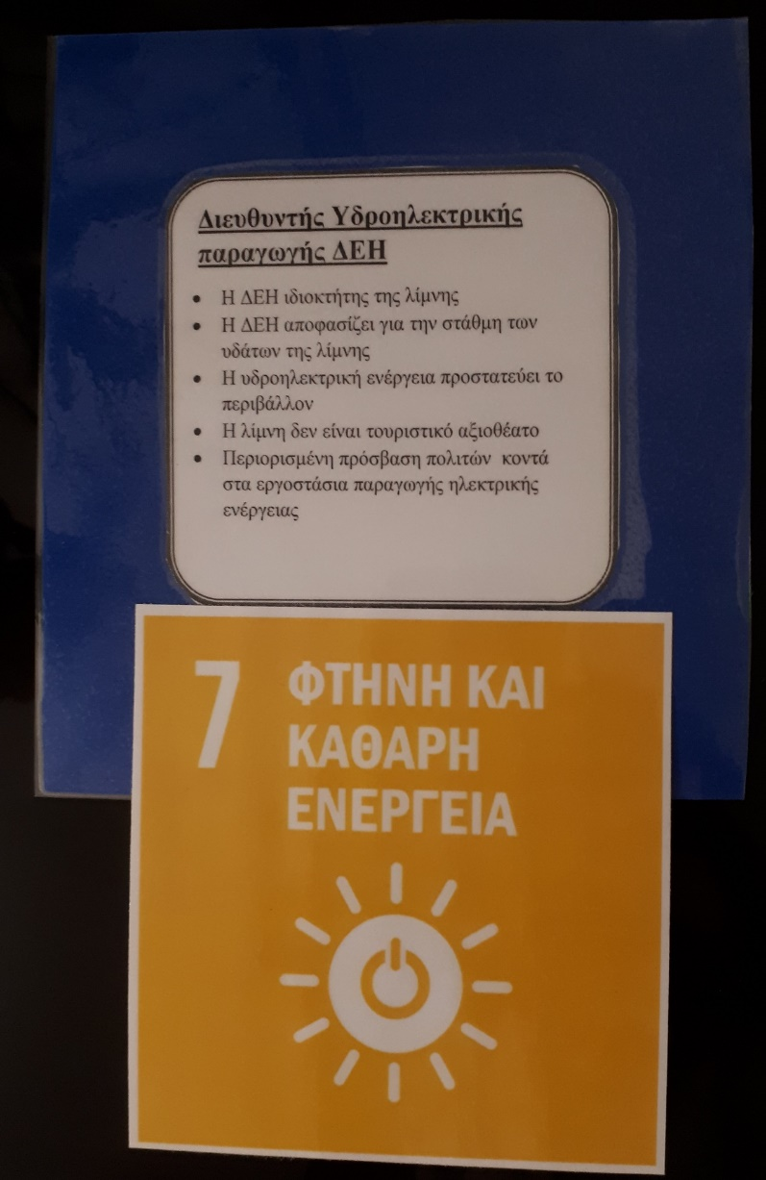
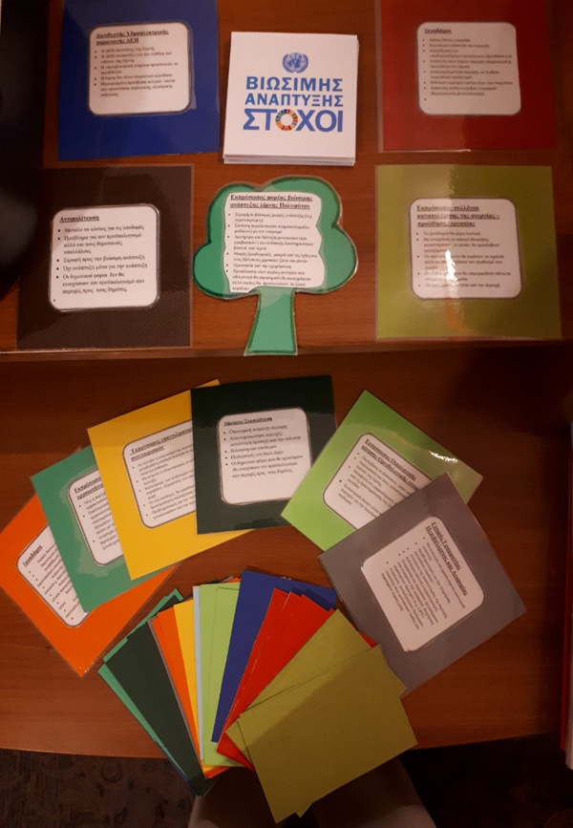
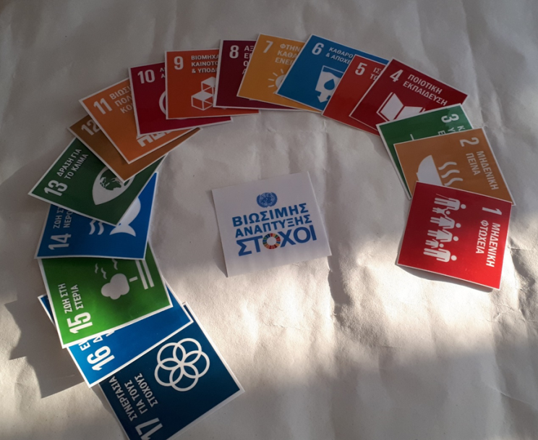
Αντιστοιχία Ρόλων με τους Παγκόσμιους Στόχους

Slide 10
Στόχος: Προώθηση της ιδέας της Παγκόσμιας Ικανότητας (Global Competence) που προωθεί το Διεθνές Πρόγραμμα για την Αξιολόγηση των Μαθητών (PISA)
ΑΞΙΕΣ
Δημοκρατία Δικαιοσύνη Ανθρώπινα Δικαιώματα Πλουραλισμός
ΣΤΑΣΕΙΣ – ΣΥΜΠΕΡΙΦΟΡΕΣ
Σεβασμός και Διαλλακτικότητα σε διαφορετικές απόψεις και πρακτικές
Ανάληψη Δράσης
ΠΑΓΚΟΣΜΙΑ ΙΚΑΝΟΤΗΤΑ
ΚΟΙΝΩΝΙΚΕΣ
ΔΕΞΙΟΤΗΤΕΣ
Σωστή ακρόαση
Ενσυναίσθηση Συνεργατικότητα Επίλυση διαφορών
ΓΝΩΣΗ – ΚΡΙΤΙΚΗ ΣΚΕΨΗ
Σε τοπικά και παγκόσμια θέματα, της πολιτικής της οικονομίας της κοινωνίας του πολιτισμού του περιβάλλοντος

Slide 11

Στόχοι – σκοποί
Να βελτιωθεί η κατανόηση της αλληλοσύνδεσης των ανθρώπων και του περιβάλλοντος
Να ενισχυθεί η γνώση για τα τοπικά θέματα που αφορούν τη βιώσιμη ανάπτυξη
Να ενισχυθούν δεξιότητες όπως: η ηγεσία, η εξερεύνηση, η αναζήτηση και η κριτική σκέψη
Να καλλιεργηθούν οι κοινωνικές δεξιότητες και η κοινωνική αλληλεπίδραση - προετοιμασία για την ενήλικη ζωή)
Να δημιουργήσουμε ενεργούς πολίτες
Να γνωρίσουν οι μαθητές τους 17 Παγκόσμιους Στόχους

Slide 12



Μαθησιακά αποτελέσματα
Εξάσκηση των δεξιοτήτων ζωής των μαθητών
Κοινωνικές Δεξιότητες
Ενεργός Πολιτειότητα
Ενσυναίσθηση και ευαισθησία
Υπευθυνότητα, σεβασμός, συνεργασία, αλληλεγγύη

Slide 13


Εξάσκηση των δεξιοτήτων μάθησης
Στρατηγική σκέψη
Επίλυση προβλημάτων
Μελέτη περιπτώσεων (case studies)
Δημιουργική σκέψη για τη λύση προβλημάτων (Πλάγια σκέψη)
Πρωτοβουλία
Οργανωτική ικανότητα
Αυτομέριμνα

Slide 14
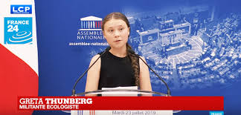


Ο ρόλος του εκπαιδευτικού
Να εμφυσήσει στους μαθητές το αίσθημα τόσο της τοπικής όσο και της παγκόσμιας ευθύνης
Να προβάλλει επιλεγμένα παραδείγματα νέων που δραστηριοποιούνται στον τομέα της ανάδειξης των στόχων ως ενεργοί πολίτες
Notes:
Στόχος του εργαστηρίου ωστόσο, είναι να αναδείξει και να δώσει αξία στο ρόλο του εκπαιδευτικού, ο οποίος καλείται να επαναπροσδιορίσει την ιδιότητα του ως παιδαγωγός. Είναι σημαντικό ο εκπαιδευτικός αφενός να είναι ενημερωμένος για τις παγκόσμιες αλλαγές που συντελούνται και αφετέρου να εμφυσήσει στους μαθητές το αίσθημα τόσο της τοπικής όσο και της παγκόσμιας ευθύνης για την τοπική και παγκόσμια βιωσιμότητα αντίστοιχα. Για το λόγο αυτό, είναι καλό να προβάλλει επιλεγμένα παραδείγματα νέων που δραστηριοποιούνται στον τομέα της ανάδειξης των παγκόσμιων στόχων και αποτελούν παραδείγματα της έννοιας του ενεργού πολίτη.

Slide 15
Συμπεράσματα
Μέσα από τη διδασκαλία των ΠΣ προετοιμάζουμε τους μαθητές να πετύχουν σε ένα όλο και περισσότερο αλληλοεξαρτώμενο κόσμο που χαρακτηρίζεται από διεθνείς αγορές, πρωτοφανή μετανάστευση λαών, αυξανόμενες οικονομικές ανισότητες, θρησκευτικές εντάσεις, βία και τεράστιες αλλαγές στο περιβάλλον.
Κρίνεται αναγκαίο να εστιάσουμε σε μια διαφοροποιημένη εκπαίδευση που θα προάγει την ιδέα της Παγκόσμιας Ικανότητας της ανάληψης δράσης αλλά και της ανάπτυξης μέσα από το πρίσμα της ΑΕΙΦΟΡΙΑΣ

